Slide 1
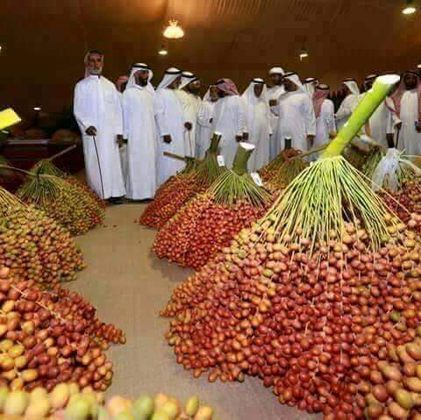
সবাইকে স্বাগতম

Slide 2
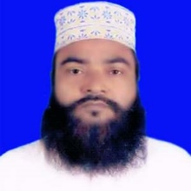
আ,ও,ম ফারুক হোসাইন সুপার বড় দারোগা হাট স,উ,ই দাখিল মাদ্‌রাসা
সীতাকুন্ড,চট্টগ্রাম।
aomfaruk1177@gmail.com
মোবাইল নং- ০১৮১৮৪৩৩৪৮৬
শিক্ষক পরিচিতি

Slide 4
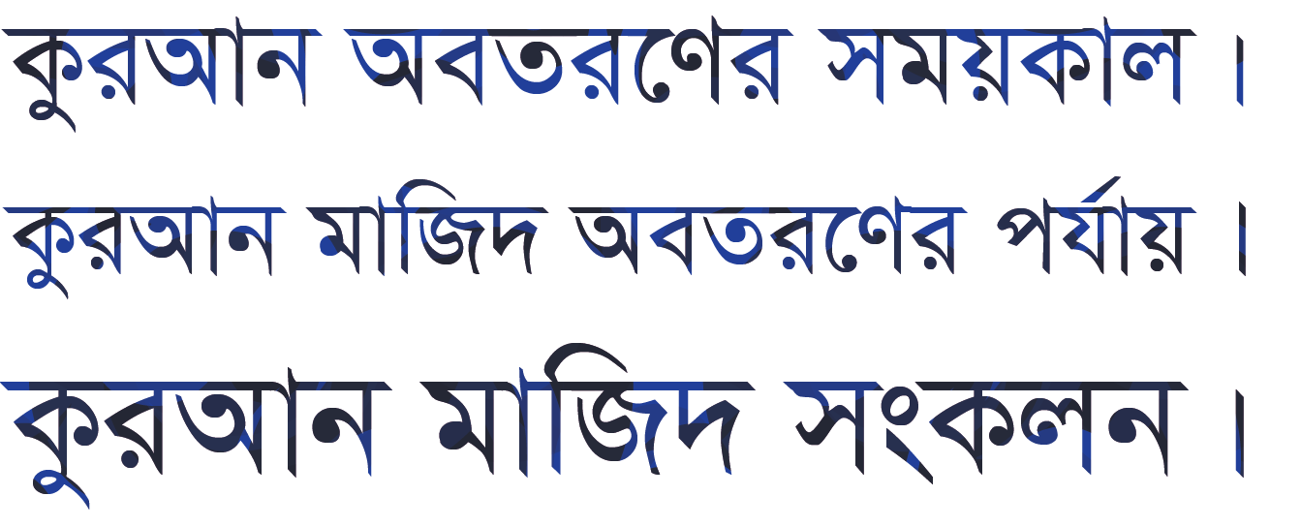

Slide 7
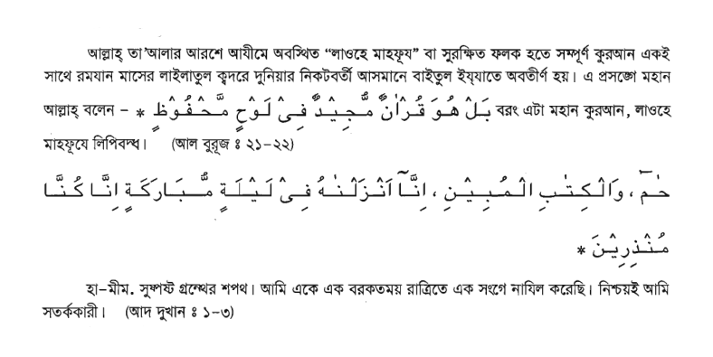

Slide 8
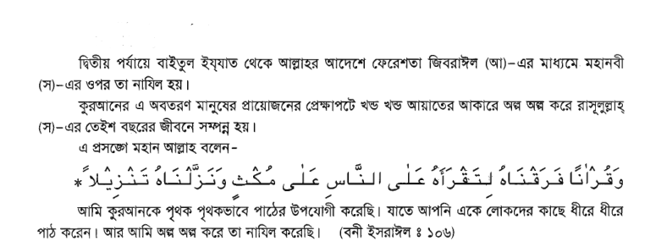

Slide 13
মূল্যায়ন
পবিত্র কোরান কত পর্যায় নাযিল হয়?
পবিত্র কোরান কত সময় পর্যন্ত নাযিল হয়?

Slide 14
একক কাজ
পবিত্র কোরান নাযিলের পদ্ধতি গুলো লিখ?

Slide 16
সবাইকে ধন্যবাদ

